Slide 1
Penyimpanan dan Transportasi Bahan
PENYIMPANAN BAHAN
Pertemuan ke 2
By Retno Ringgani, S.T., M.Eng

Slide 2
Pendahuluan
Tujuan penyimpanan bahan
adalah untuk menjaga kelangsungan proses produksi, agar pabrik tetap dapat mengeluarkan/menjual produknya ke konsumen dalam batas waktu tertentu walaupun terjadi hambatan/kemacetan supply bahan baku maupun terjadi kerusakan alat-alat pabrik.

Slide 3
Kapasitas Penyimpanan
Pendahuluan
Jumlah bahan yang disimpan biasanya dinyatakan dengan kapasitas/tonage tiap hari dari pabrik.
Jumlah ini tergantung pada :
1. Alat-alat dari pabrik secara keseluruhan
2. Metode operasi
3. Frekuensi, lamanya waktu yang diperlukan untuk proses (durasi) dari masing-masing unit secara individu yang ada di plant.
4. Mudah/sukarnya bahan tersebut didapat dan juga distribusi bahan produknya (termasuk transportasi dari bahan tersebut)

Slide 4
Pembahasan mengenai penyimpanan bahan terkait dengan :
Pendahuluan
Storing system
Bagaimana sistem penyimpanan ?
Berapa jumlah bahan yang disimpan?
Berapa lama waktu penyimpanan?
dll.
Delivering equipment
Bagaimana pengambilan bahan dari alat penyimpan?

Slide 5
Pendahuluan

Slide 6
Pendahuluan
Dalam suatu industri penyimpanan bahan merupakan persoalan yang penting.
Faktor-faktor yang berpengaruh :
1. Keadaan bahan
2. Jumlah bahan
3. Sifat bahan
4. Letak penyimpanan

Slide 7
1. Keadaan Bahan
Pendahuluan
Bahan-bahan yang terlibat dalam proses produksi di industri kimia dapat dibedakan berdasarkan :
1. Wujud (fasa)
Bahan Padat
Bahan Cair
Bahan Gas
2. Arus bahan dalam proses produksi :
bahan mentah (raw material)
Bahan setengah jadi (intermediate material)
bahan jadi (product)

Slide 8
2. Jumlah Bahan
Pendahuluan
Banyak sedikitnya bahan sangat menentukan :
Ukuran alat penyimpan
Macam alat penyimpan

Slide 9
3. Sifat Bahan
Pendahuluan
Meliputi :
Sifat korosifitas
Bulk density ( rapat bahan)
Ketahanan bahan terhadap pengaruh sekeliling, misal suhu, hujan, udara.

Slide 10
4. Letak Penyimpan
Pendahuluan
Dalam proses letak penyimpanan biasanya ada di 3 tempat :
Di permulaan proses
untuk penyimpanan bahan mentah (raw material)
Di tengah-tengah proses
untuk penyimpanan bahan setengah jadi
Di akhir proses
untuk penyimpanan bahan jadi (produk)

Slide 11
4. Ukuran dari Alat Proses
Pendahuluan
Tergantung :
Banyak sedikitnya (Jumlah) bahan yang akan disimpan pada awal proses
Jumlah bahan yang disimpan , tergantung :
Kapasitas pabrik
Mudah sukarnya bahan tersebut didapat
Tranportasinya ( alat pengangkut )

Slide 12
I. PENYIMPANAN BAHAN PADAT
PEMBAHASAN
A. Diluar ( out door )
B. Di dalam ( in door )
Disimpan dalam bin/bungker dan silo
C. Penyimpanan zat padat dalam container

Slide 13
A. Penyimpanan di luar (sistem out door)
PEMBAHASAN
Faktor yang mempengaruhi penyimpanan bahan tergantung dari :
Bahan yang disimpan
Jumlah bahan yang disimpan
Cara handling/ transportasinya bahan tersebut ke letak penyimpanan dan cara pengangkutan bahan dari letak penyimpanan ke unit prosesnya.
Meliputi :
1. Bahan yang tidak rusak oleh lingkungan atmosfer, misal tahan terhadap hujan, panas
misal : coal, batu, kayu
2. Bahan yang dengan perlindungan sedikit sudah cukup, misal : bijih sulfur

Slide 14
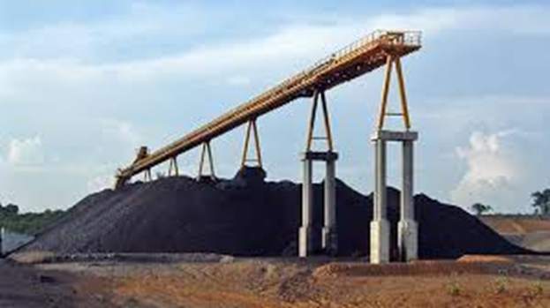
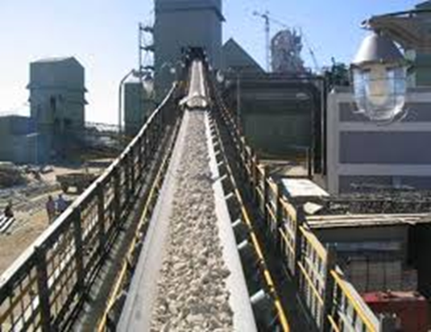
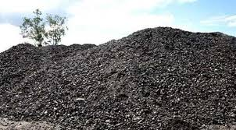

Slide 15
A. Metode Penyimpanan sistem outdoor
1. Penimbunan dibawah “travelling bridge”
Pemindahan bahan dipakai alat “crane” yang dilengkapi dengan “bucket”
Untuk membawa bahan tersebut ke unit proses , biasanya dipakai :
- lori
- Conveyor
- Langsung dengan “crane”

Slide 16
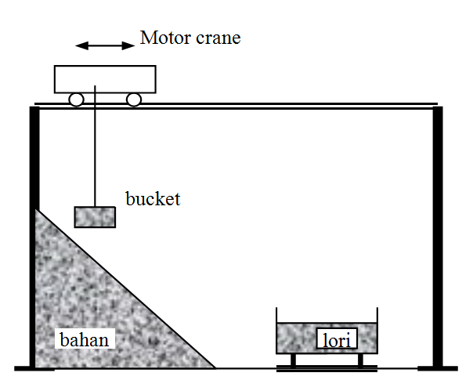
A. Metode Penyimpanan sistem outdoor

Slide 17
A. Metode Penyimpanan sistem outdoor
2. Penimbunan dikiri kanan jalan
Dipakai alat “locomotif crane” yang dilengkapi “bucket”.
Untuk memindahkan bahan tersebut ke alat transport lain :
- Truk
- Lori
- Hopper
- Langsung ke unit proses

Slide 18
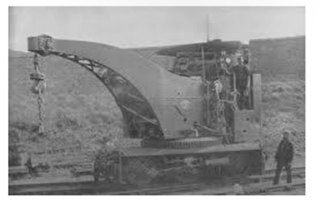
A. Metode Penyimpanan sistem outdor

Slide 19
A. Metode Penyimpanan sistem outdoor
3. Overhead sistem
Sistem ini dipakai untuk jarak jauh. Ini dilakukan dengan “monorail car”, “cable way car” dsb yang dilengkapi “bucket”
4. “Drag scrapper sistem”
Sistem ini banyak dipakai , yang terdiri dari “scrapper bucket” yang dikaitkan pada cable yang bergerak pada pulley”.
Untuk mengangkut ke unit proses biasanya : lori, conveyor, bucket elevator.

Slide 20
Kejelekan dari penyimpanan diluar (sistem outdoor)
A. Metode Penyimpanan sistem outdoor
yaitu tidak dapat diketahui dengan tepat/pasti bahan yang telah diproses.

Slide 21
B. Penyimpanan di dalam (sistem in door)
Dibagi dalam 2 cara :
Penyimpanan indoor dalam bentuk timbunan
Penyimpanan indoor dalam bin atau silo

Slide 22
B. Metode Penyimpanan sistem indoor
1. Penyimpanan indoor dalam bentuk timbunan
Diutamakan :
Untuk menyimpan bahan yang
harus dipertahankan tetap kering
memerlukan perlindungan terhadap atmosfer

Slide 23
B. Metode Penyimpanan sistem indoor
Alat yang dipergunakan :
Monorail crane
Conveyor sistem,
misal belt conveyor, bucket elevator
Conveyor sistem (belt) yang dilengkapi tripper

Slide 24
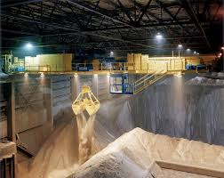
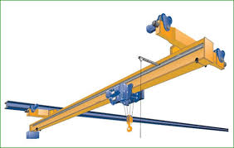
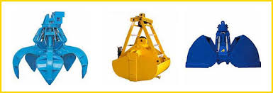
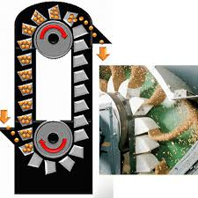
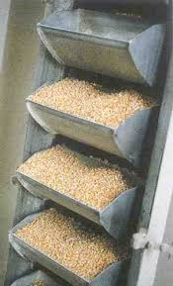
B. Metode Penyimpanan sistem indoor

Slide 25
B. Metode Penyimpanan sistem indoor
2. Penyimpanan indoor dalam bin/bungker
dan silo
2.1 Bin
Banyak dipakai dan sangat menguntungkan bila feeding terhadap alat ini handlingnya secara gravity.
Bahan yang disimpan bersifat free flowing
Banyak dijumpai pada letak penyimpanan di akhir proses
Conical bottom atau parabolic bottom akan mempermudah pengaliran bahan

Slide 26
B. Metode Penyimpanan sistem indoor
Pengumpanan bahan melalui bagian atas bin yang terbuka , alat yang dipakai :
Pengeluaran bahan secara gravity, sedangkan untuk bahan yang cenderung menyumbat dipakai alat mechanical/air agitator.
Cara handling bahan dari bin dengan sistem conveyor (belt conveyor), industrial truck atau cars, lori-lori.
Monorail crane yang dilengkapi dengan bucket
Belt conveyor yang dipasang pada bagian atas bin dilengkapi tripper, sedang sebagai pengumpan belt conveyor dipakai bucket elevator.
Pivoted bucket conveyor, pneumatis sistem

Slide 27
B. Metode Penyimpanan sistem indoor
2. Penyimpanan indoor dalam bin/bungker
dan silo
2.2 Silo
Prinsipnya sama dengan Bin, hanya ukurannya lebih besar, jarak bottom (outlet) tidak lagi jauh dari permukaan tanah/lantai
Biasanya diletakkan dekat dengan pengepakan
Pengumpanan silo, karena tinggi dipakai alat elevator bucket, sistem pneumatis

Slide 28
B. Metode Penyimpanan sistem indoor
Pengeluaran bahan (handling bahan) dari silo dipakai sistem conveyor :
Untuk mengetahui jumlah bahan didalam alat, dipasang silo level control unit.
belt conveyor, untuk bahan yang free flowing
Appron conveyor feeder, untuk bahan yang agak kasar ( batuan )
Untuk bahan yang non free flowing , alat ini dilengkapi dengan slopin striker plate
Sistem feeder : screw feeder , star feeder

Slide 30
C. Penyimpanan zat padat dalam container
Container (wadah) yang biasa dipakai box, bags, barrel atau drum dari baja
Untuk penyimpanan bahan dalam jumlah sedikit
Pemilihan container tergantung dari sifat bahannya

Slide 31
II. PENYIMPANAN BAHAN CAIR
Perlu diperhatikan sifat bahan baik sifat kimia atau fisiknya, yang akan menentukan bahan dan bentuk alat penyimpan ataupun letak penyimpanan
Sifat bahan meliputi :
Daya tahan bahan terhadap pengaruh udara luar
Volatilitas bahan
Korosifitas bahan
Jumlah bahan ,suhu dan tekanannya

Slide 32
Note :
Untuk bahan yang tahan terhadap udara luar , penyimpanannya dalam udara terbuka (reservoir)
Untuk bahan yang tidak tahan terhadap pengaruh udara luar , penyimpanannya dalam tangki.

Slide 33
Penjelasan tentang Tangki
Letak tangki bisa outdoor maupun indoor tergantung dari sifat bahan.
Bentuk tangki bisa silinder, bola , rectangular.
Catatan :
Tangki silinder vertikal tegak untuk penyimpanan outdoor dan untuk penyimpanan yang diinginkan kontrol terhadap level permukaan yang tepat.
Tangki silinder horizontal dan rectangular banyak dipakai untuk penyimpanan indoor
Tangki bentuk bola untuk penyimpanan zat cair yang mudah menguap (sangat volatil) , misak gas yang dicairkan

Slide 34
Penjelasan tentang Tangki
Spesifikasi tangki ( tebal tangki) tergantung :
Jenis bahan tangki tergantung korosifitas bahan :
Suhu zat cair atau suhu lingkungan
Volatilitas bahan, untuk tekanan uap murninya
Bahan yang tahan korosif, misal stainless steel
Bahan lapisan yang tahan korosif , misal rubber

Slide 35
Penjelasan tentang Tangki
Pengisian dan pengeluaran bahan dengan pemompaan, adakalanya dengan gravitasi karena letak tangki tersebut.
Saluran yang ada pada tangki :
Saluran pemasukkan bahan (inlet)
Saluran pengeluaran (outlet)
Saluran pembersihan (pembuangan)
Vent, untuk mengatasi adanya perubahan sistem karena perubahan suhu.

Slide 37
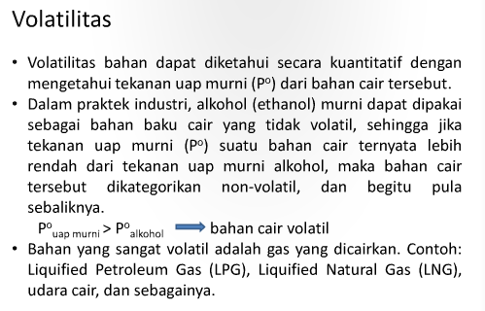

Slide 40
III. PENYIMPANAN BAHAN GAS
Dalam jumlah banyak , gas disimpan dalam gas holder
Tekanan dalam gas holder sedikit lebih tinggi diatas tekanan atmosfer.
Bila gas masuk , tekanan dalam tangki akan naik dan mendesak tutup ke atas . Gerak tutup ini diatur oleh katrol yang dipasang diatas tutup dan juga oleh rol-rol yang dipasang pada frame dari gas holder.
Alat ini dilengkapi kompresor/blower baik untuk memasukkan maupun mengeluarkan gas.

Slide 41
Gambar :
Gas Holder Balon

Slide 42
Gambar :
Gas Holder

Slide 43
Untuk jumlah kecil atau gas yang bertekanan disimpan dalam container , tangki bertekanan.
Pada tekanan dan temperatur tertentu, kemungkinan terjadi pencairan, sehingga saat fasenya cair, penyimpanannya analog dengan penyimpanan bahan cair
Keuntungan penyimpanan gas dengan bertekanan :
Volume alat kecil
Kemungkinan terjadi pencairan gas pada temperatur tertentu sehingga analog dengan penyimpanan zat cair.

